Slide 1






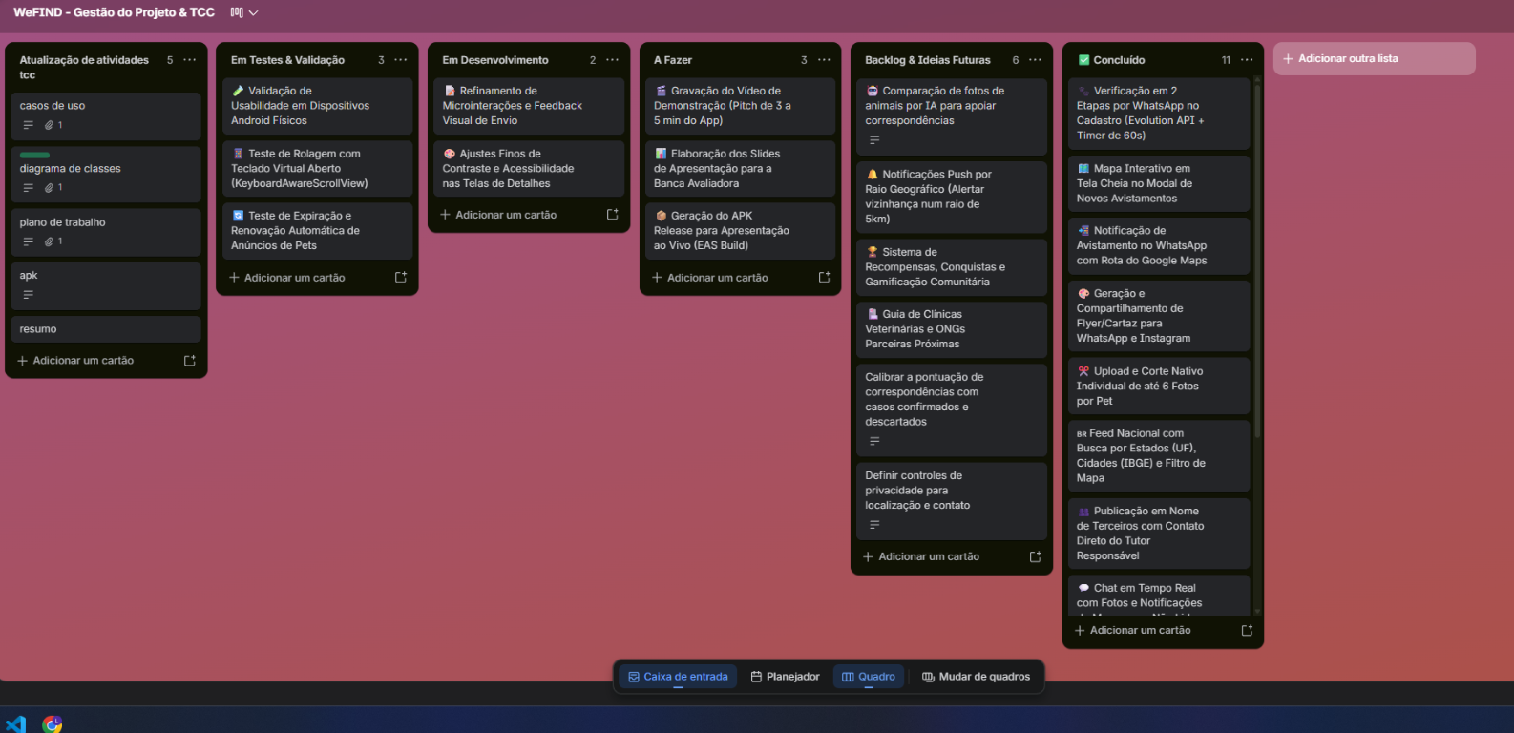
01 INTRODUÇÃO
Metodologia
COMO O TRABALHO FOI FEITO
CONSTRUÇÃO EM 6 PARTES (ITERATIVA E INCREMENTAL)
1
Ouvir e pesquisar
Questionário com 48 participantes e análise de 4 plataformas
Planejar
Desenvolver
Testar no celular
Entregar
1 Acesso
2
Construir o aplicativo
Em 6 partes, uma de cada vez →
2 Mapa
Testar com tutores
Testes funcionais, segurança e usabilidade (SUS)
3 Publicações
3
4 Comunicação
Pesquisa aplicada, exploratória e descritiva
Gil (2022); Marconi e Lakatos (2022)
5 Cartaz QR
6 Reencontro
Tarefas no Trello
quadro Kanban
tempo do projeto
Cada parte foi planejada, feita, testada no celular e entregue antes da próxima (Valente, 2023).
WeFIND | TCC | IFSul Campus Pelotas

